Slide 1
Министерство науки и высшего образования Российской Федерации Федеральное государственное бюджетное образовательное учреждение высшего образования «Владимирский государственный университет имени Александра Григорьевича и Николая Григорьевича Столетовых» (ВлГУ) Кафедра информационных систем и программной инженерии
КУРСОВОЙ ПРОЕКТ
На тему: «Прототип программной системы канбан доска»
Выполнили: ст. гр. ПРИ-123
Парфенов Р.С.
Степанцева Е.А.
Принял:
ст. пр. каф. ИСПИ Тимофеев А.А.
Владимир, 2025

Slide 2
Цель проекта
Создать прототип программной системы канбан доски, которая должна обеспечить прозрачное управление потоком задач, повысить эффективность команд компаний за счёт визуализации процессов, ограничения WIP (Work In Progress) и анализа метрик.

Slide 3
Задачи проекта
Визуализировать рабочий процесс в виде доски с колонками и swimlane. (Swimlane — горизонтальное разделение доски на дорожки для группировки задач по типу, приоритету или проекту. )
Обеспечить контроль WIP-лимитов для балансировки нагрузки.
Поддерживать создание, редактирование, перемещение и отслеживание задач.
Реализовать роли и права доступа для разных категорий пользователей.
Обеспечить совместную работу через совместные задачи, вложения, уведомления.
Предоставлять отчёты и метрики по проделанной работе пользователей.
Интегрироваться с внешними системами (API, webhooks).
Гарантировать безопасность, аудит и сохранность данных.

Slide 4


Анализ Списка аналогов
Яндекс Трекер
YouGile

Slide 5

Плюсы
Есть все базовые инструменты Канбан
Возможность создать очереди для группировки задач по процессам, отделам и командам
Можно устанавливать зависимости между задачами
Интеграция с Яндекс-сервисами
Есть автоматизация некоторых функций
Назначение не только исполнителя, но и наблюдателя
До 2000 задач в доске
Минусы
Стоимость тарифов зависит не от функций, а от количества пользователей
Нет полномасштабной аналитики
Ограничение на количество задач на досках
Не интуитивная навигация, которая вызвала множество негативных эмоций
Для создания аккаунта нужна почта Яндекса, регистрация в аккаунте дольше, чем в других привычных таск-менеджерах

Slide 6
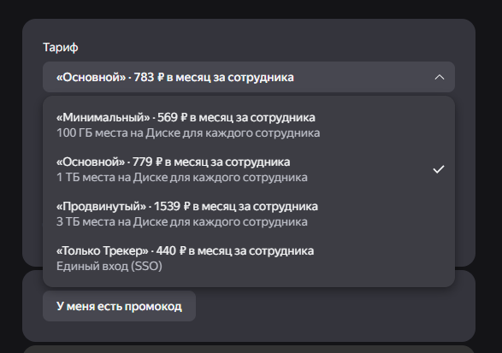
И главный минус – большая цена

Slide 7
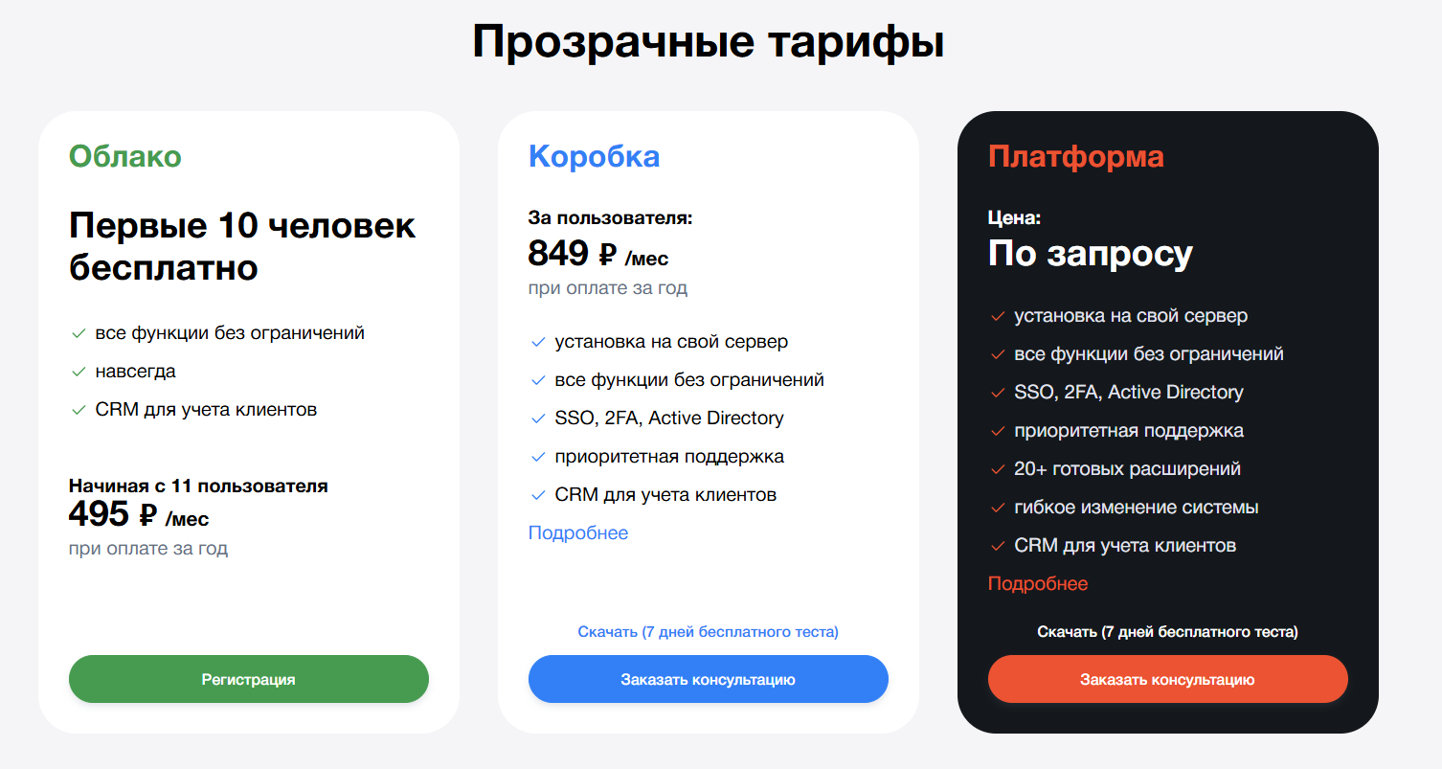
Минусы
При регистрации требует номер телефона
Нет шаблонов проектов
Нет интеграции с облачными хранилищами и дисками
Плюсы
Неограниченное число досок
Гибкая настройка карточек. Например, установка стикеров-маркеров на карточках — личная прихоть. Можно ставить картинки и фото в карточки
Все функции доступны в бесплатной версии
Удобный и приятный интерфейс браузерного типа, установка фотографий на фон
Есть встроенный чат, прикреплённый к задачам. Похож на всеми любимый мессенджер. В чате есть запись экрана, — чтобы быстро показывать коллегам ход работы
Файловое хранилище — 5 ГБ
Цены:

Slide 8

Влияние оратора
Ваша способность эффективно общаться оставит у слушателей неизгладимое впечатление
Эффективное общение не ограничивается собственно выступлением. Оно должно вступать в резонанс с личным опытом, ценностями и чувствами слушателей

Slide 9
Энергичное выступление
Узнайте, как выступать энергично, чтобы оставить неизгладимое впечатление
Одна из целей эффективного общения — мотивировать слушателей
Показатель | Измерение | Целевое значение | Фактически-еЗначения
Посещаемость | Количество участников | 150 | 120
Длительность вовлечения | Минут | 60 | 75
Взаимодействие в ходе ответов на вопросы | Количество вопросов | 10 | 15
Положительные отзывы | Процент (%) | 90 | 95
Доля усвоения информации | Процент (%) | 80 | 85

Slide 10
Итоговые советы и рекомендации
Постоянно репетируйте
Укрепляйте знакомство с предметом
Работайте над своим искусством оратора
Темп, тон и ударение
Темп и переход от одного слайда к другому
Стремитесь к беспроблемным, профессиональным выступлениям
Практикуйтесь перед слушателями
Попросите коллег послушать вас и оценить выступление
Ищите обратную связь
Обдумывайте результаты
Изучайте новые методы
Поставьте личные цели
Повторяйте заново и адаптируйтесь

Slide 11
Показатели взаимодействия слушателей с выступающим
Фактор влияния | Измерение | Целевое значение | Достигнуто
Взаимодействие с аудиторией | Процент (%) | 85 | 88
Усвоение знаний | Процент (%) | 75 | 80
Опросы после презентации | Средняя оценка | 4,2 | 4,5
Доля тех, кто вас рекомендует | Процент (%) | 10 | 12
Возможности совместной работы | Количество возможностей | 8 | 10

Slide 12
Спасибо
Брита Тамм
502-555-0152
brita@firstupconsultants.com
www.firstupconsultants.com

